Slide 1

CHỦ ĐỀ: THÀNH PHẦN HÓA HỌC CỦA TẾ BÀO
BÀI 5: CÁC NGUYÊN TỐ HÓA HỌC VÀ NƯỚC

Slide 2

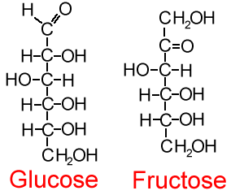
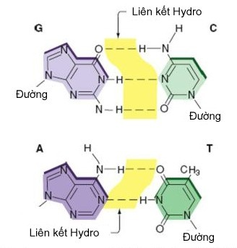
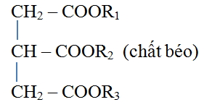
Axit amin

Slide 3

I. Các nguyên tố hóa học
Có bao nhiêu nguyên tố hóa học trong tự nhiên cần thiết cho sự sống?
Cơ thể sống được hình thành do sự tương tác đặc biệt giữa vài chục nguyên tố nhất định, như :
+ C, O, N, H ….
+ Fe, Zn. Cu, Co, Cr…

Slide 4

I. Các nguyên tố hóa học
Bảng 3. Tỷ lệ % về khối lượng của các nguyên tố hoá học cấu tạo nên cơ thể người
Nguyên tố | O | C | H | N | Ca | P | K | S | Na | Cl | Mg
Tỷ lệ % | 65 | 18.5 | 9.5 | 3.3 | 1.5 | 1.0 | 0.4 | 0.3 | 0.2 | 0.2 | 0.1
Trong các nguyên tố có trong cơ thể sống, những nguyên tố nào là những nguyên tố cơ bản nhất? Vì sao?
Trong các nguyên tố cơ bản, nguyên tố nào đóng vai trò quan trọng trong cấu tạo nên các đại phân tử hữu cơ?
- C, O, N, H ….chiếm 96% khối lượng cơ thể
-> là nguyên tố cơ bản
- Cacbon có vai trò quan trọng trong việc tạo nên sự đa dạng của vật chất hữu cơ

Slide 5

I. Các nguyên tố hóa học
Tại sao cacbon là nguyên tố quan trọng cấu tạo nên vật chất hữu cơ?
Vì Cacbon là thành phần chính của tất cả các chất hữu cơ. Cacbon có khả năng kết hợp với các nguyên tố khác như N, O, S, H... theo các mô hình khác nhau, tạo ra hàng triệu chất hữu cơ khác nhau.

Slide 6

I. Các nguyên tố hóa học
Bảng 3. Tỷ lệ % về khối lượng của các nguyên tố hoá học cấu tạo nên cơ thể người
Nguyên tố | O | C | H | N | Ca | P | K | S | Na | Cl | Mg
Tỷ lệ % | 65 | 18.5 | 9.5 | 3.3 | 1.5 | 1.0 | 0.4 | 0.3 | 0.2 | 0.2 | 0.1
Dựa vào tỉ lệ các nguyên tố trong cơ thể, người ta chia chúng thành mấy nhóm?
- Các nguyên tố hóa học chia làm 2 nhóm: Các nguyên tố đa lượng và các nguyên tố vi lượng.

Slide 7
I. Các nguyên tố hóa học
Quan sát bảng 3 + đọc SGK, thảo luận nhóm để hoàn thành phiếu học tập trong 5 phút
 | Đại lượng | Vi lượng
Tỉ lệ
Đại diện
Vai trò
> 0,01% trong khối lượng khô của cơ thể
< 0,01% khối lượng khô của cơ thể
C, H, O, N, Ca, P …..
F, Cu, Fe, Mn, Zn ….
Cấu tạo nên các đại phân tử → cấu tạo tế bào.
Cấu tạo nên các enzim, vitamin → điều hòa các hoạt động sống.

Slide 8
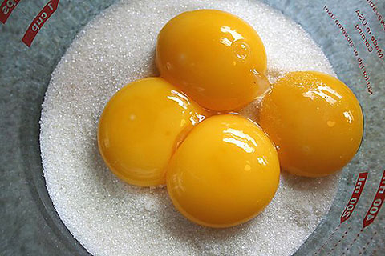
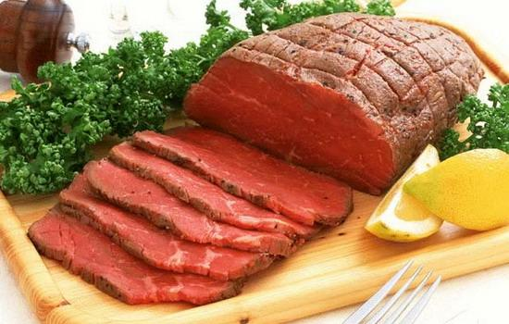
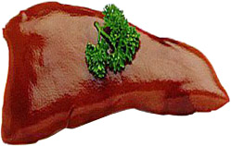
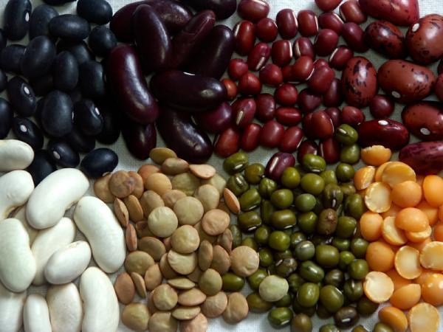
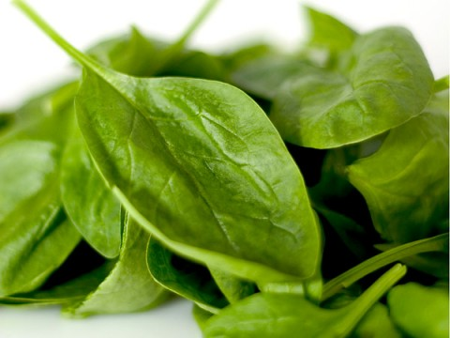
I. CÁC NGUYÊN TỐ HÓA HỌC

Slide 9
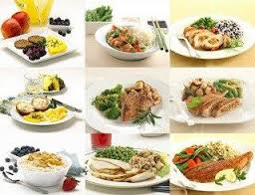
I. CÁC NGUYÊN TỐ HÓA HỌC
Tại sao cần thay đổi món ăn hàng ngày cho đa dạng?

Slide 10
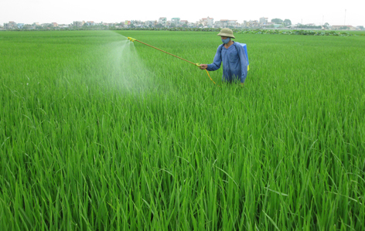
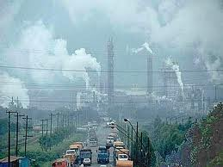
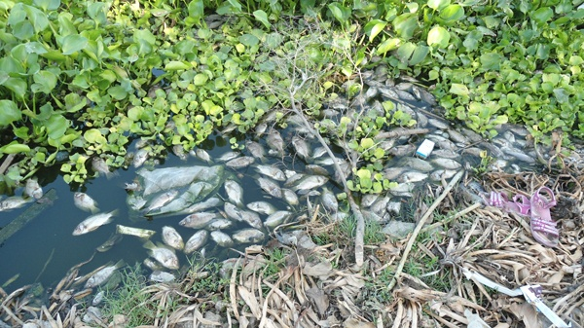
I. CÁC NGUYÊN TỐ HÓA HỌC
Nếu hàm lượng chất hóa học nào đó tăng quá mức cho phép gây ảnh hưởng xấu gì đến môi trường?

Slide 11
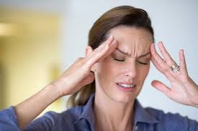

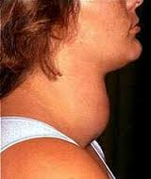
Quan sát một số hình ảnh sau cho biết hậu quả của việc thiếu nguyên tố vi lượng?

Slide 12

II. Nước và vai trò của nước trong tế bào
1. Cấu trúc và đặc tính hóa lí của nước
a) Cấu trúc
2 nguyên tử H liên kết với nguyên tử O bằng mối liên kết gì?
Quan sát hình 3.1 nêu cấu tạo hoá học của phân tử nước?
_
_
O
+
+
Hình 3.1
H
H

Slide 13
II. Nước và vai trò của nước trong tế bào
1. Cấu trúc và đặc tính hóa lí của nước
a) Cấu trúc
Gồm 1 nguyên tử O liên kết với 2 nguyên tử H bằng mối liên kết cộng hóa trị → CTPT: H₂O
b) Đặc tính

Slide 14
b. Đặc tính
Giải thích ý nghĩa của 2 mũi tên để cho biết đặc tính của phân tử nước?
Tính phân cực của nước có ý nghĩa gì?
O
O
O
O
O
H
O
H
H
H
H
H
Do đôi eletron trong mối liên kết bị kéo lệch về phía oxi nên phân tử nước có 2 đầu tích điện trái dấu nhau làm cho phân tử nước có tính phân cực
H
H
H
H
H
_
_
H
Liên kết hyđrô
O
Màng phim và cột nước liên tục
O
O
O
H
H
H
H
H
H
+
+
H
Hình 3.1
H
- Phân tử nước có tính phân cực → các phân tử nước có thể hút nhau và hút các phân tử phân cực khác tạo nên cột nước liên tục hoặc màng phim bề mặt.

Slide 15
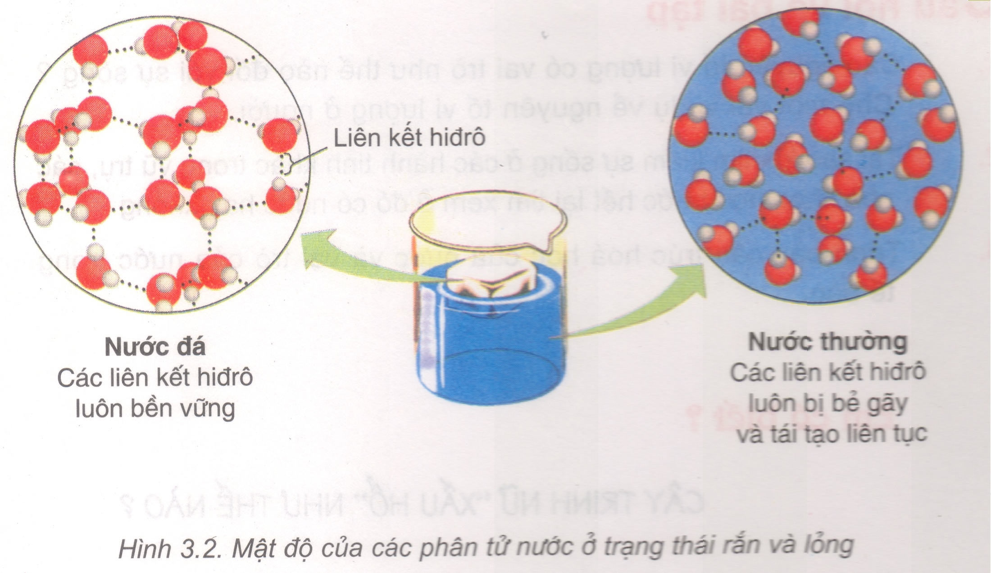
Do ở trạng thái rắn, nước đá ở dạng tinh thể tứ diện (rỗng ở giữa) nên các nguyên tử bị kéo ra xa nhau. .
Còn ở trạng thái lỏng thì các phân tử H2O được sắp xếp chen khít với nhau
Em có nhân xét gì về mật độ và sự liên kết giữa các phân tử nước ở trạng thái lỏng và rắn
Tại sao mật độ của các phân tử nước ở trạng thái lỏng lại cao hơn ở trạng thái rắn?

Slide 16
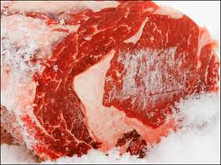
Hậu quả gì sẽ xảy ra khi đưa các tế bào sống vào ngăn đá ở trong tủ lạnh?
Khi cho vào ngăn đá, H₂O trong NSC của tế bào đông thành đá, khoảng cách các phân tử xa nhau  không thực hiện được các quá trình trao đổi chất, thể tích tế bào tăng lên  cấu trúc tế bào bị phá vỡ  tế bào bị chết.

Slide 17
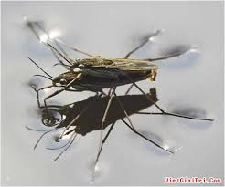
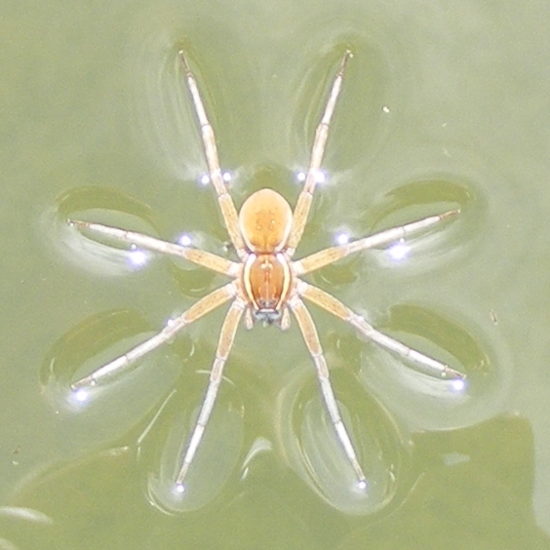
Tại sao con nhện nước, con gọng vó lại có thể đứng và chạy trên mặt nước?
Do các phân tử H₂O liên kết với nhau tạo nên sức căng trên bề mặt  nhện nước lại có thể đứng và chạy trên mặt nước.

Slide 18

II. Nước và vai trò của nước trong tế bào
1. Cấu trúc và đặc tính hóa lí của nước
a) Cấu trúc
b) Đặc tính
Điều gì sẽ xảy ra khi tế bào, cơ thể thiếu nước?
Tim bắt đầu đập nhanh
Huyết áp có thể bị giảm xuống thấp một cách nguy hiểm
Mắc các vấn đề về thận (nếu bị mất nước lâu ngày)
Dễ bị động kinh

Slide 19
BÀI 5: CÁC NGUYÊN TỐ HÓA HỌC VÀ NƯỚC
II. NƯỚC VÀ VAI TRÒ CỦA NƯỚC TRONG TẾ BÀO
2. Vai trò của nước đối với tế bào
Nhận xét gì về hàm lượng nước trong các cơ thể sống?
- Là thành phần chủ yếu trong mọi cơ thể sống.
Trong mọi tế bào | ở người | Rau quả | Nấm men | Vi khuẩn
60-90% | 58-60% | 80-94% | 54-83% | 75-88%

Slide 20
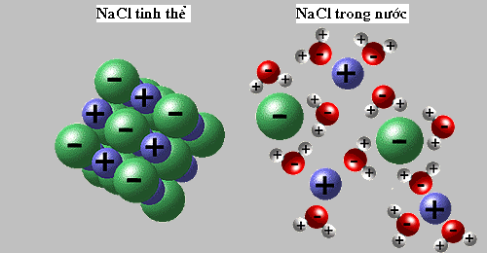
BÀI 5: CÁC NGUYÊN TỐ HÓA HỌC VÀ NƯỚC
II. NƯỚC VÀ VAI TRÒ CỦA NƯỚC TRONG TẾ BÀO
2. Vai trò của nước đối với tế bào
Axit, rượu và muối có tan được trong nước không?
- Nước là dung môi hoà tan các chất

Slide 21
Nước là một dung môi tốt nhờ vào tính phân cực. Các hợp chất phân cực hoặc có tính ion như axit, rượu và muối đều dễ tan trong nước. Tính hòa tan của nước đóng vai trò rất quan trọng trong sinh học vì nhiều phản ứng hóa sinh chỉ xảy ra trong dung dịch nước.

Slide 22
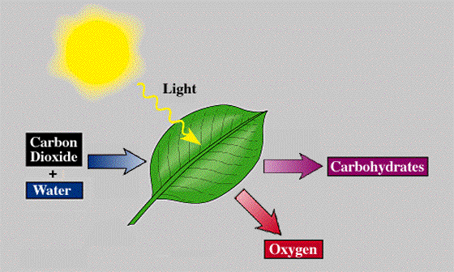
BÀI 5: CÁC NGUYÊN TỐ HÓA HỌC VÀ NƯỚC
II. NƯỚC VÀ VAI TRÒ CỦA NƯỚC TRONG TẾ BÀO
2. Vai trò của nước đối với tế bào
- Là môi trường phản ứng, tham gia các phản ứng sinh hóa.
CO₂
Cabohidrat
H₂O
O₂

Slide 23
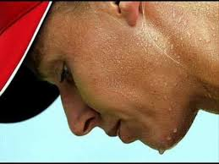
BÀI 3: CÁC NGUYÊN TỐ HÓA HỌC VÀ NƯỚC
II. NƯỚC VÀ VAI TRÒ CỦA NƯỚC TRONG TẾ BÀO
2. Vai trò của nước đối với tế bào
Khi trời nóng, cơ thể sẽ có phản ứng gì? Mục đích của phản úng đó là gì?
- Điều hòa nhiệt độ cơ thể.
- Nước trong tế bào cơ thể luôn luôn được đổi mới. Một người nặng 60kg cần cung cấp 2-3 lít nước/ngày.
- Đối với người bị sốt cao lâu ngày hay bị tiêu chảy, cơ thể mất nước da khô nên phải bù lại lượng nước bị mất bằng cách uống Ôrezon theo chỉ dẫn của bác sĩ.

Slide 24
















Ô CỬA BÍ MẬT
3
1
2

Slide 25

2
10
0
1
3
4
5
6
8
9
7
1. Phân tử nước có đặc tính nào sau đây?
A. Các phân tử nước luôn hút nhau và hút các phân tử khác.
B. Phân tử nước có tính phân cực nên các phân tử nước có thể hút nhau và hút các phân tử phân cực khác.
C. Nước là môi trường của các phản ứng sinh hóa trong tế bào.
D. Phân tử nước có tính phân cực nên chúng có thể đẩy, hút nhau và hút các phân tử khác.
đáp án: B
đáp án

Slide 26









2. Phân tử nước được cấu tạo từ những nguyên
tố nào?
A. Từ C, H và O.
B. Từ 2 nguyên tử H liên kết với 1 nguyên tử H
C. Từ các nguyên tử O liên kết với các nguyên tử H
cấu tạo nên cơ thể sống.
D. Từ 2 nguyên tố H và liên kết với 1 nguyên tử H
Hoan hô …! Đúng rồi …!
Làm lại
Đáp án
Tiếc quá …! Bạn chọn sai rồi …!

Slide 27
3. Các nguyên tố đa lượng có
vai trò gì?
a. Cấu tạo nên các phân tử hữu cơ.
b. Cấu tạo nên các en zim, các vitamin.
c. Cấu tạo các chất sống của tế bào.
d. Cấu tạo nên các đại phân tử hữu cơ.
Hoan hô …! Đúng rồi …!
Làm lại
Đáp án
Tiếc quá …! Bạn chọn sai rồi …!

Slide 28
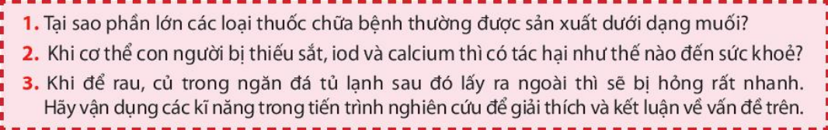
BT VỀ NHÀ

Slide 29
BT TN RÈN LUYỆN
Câu 1. Hiện nay, người ta biết được có khoảng bao nhiêu nguyên tố hoá học cần thiết cấu thành các cơ thể sống?
A. 25 B. 35 C. 45 D. 55
Câu 2. Nhóm các nguyên tố nào sau đây là nhóm nguyên tố chiếm khoảng 96,3% khối lượng khô của tế bào?
A. Ca, H, O, Ni B. C, He, O, N. C. Ca, H, N, P D. C, H, O, N
Câu 3. Tỷ lệ của nguyên tố carbon (C) có trong cơ thể người là khoảng
A. 65%. B. 9,5%. C. 18,5% D. 1,5%

Slide 30
Câu 4: Trong các nguyên tố hoá học sau đây, nguyên tố nào chiếm tỷ lệ cao nhất trong cơ thể người ?
A. Carbon B. Nitrogen. C. Hidrogen. D. Oxygen.
Câu 5. Các nguyên tố hóa học được xem là nguyên tố đa lượng khi tỉ lệ % khối lượng của chúng chiếm bao nhiêu % khối lượng chất khô của tế bào?
A. 0,1%. B. 0,01% C. 1% D. 10%
Câu 6. Nguyên tố nào dưới đây là nguyên tố đại lượng ?
A. Iod (I) B. Copper (Cu). C. Zinc (Zn). D. Phosphorus (P).
Câu 7. Nguyên tố nào sau đây không phải là nguyên tố đa lượng ?
A. Calcium (Ca) B. Iron (Fe) C. Sulfur (S). D. Phosphorus (P).

Slide 31
Câu 8. Trong các cơ thể sống , tỷ lệ khối lượng của các nguyên tố C, H,O,N chiếm vào khoảng
A. 65%. B. 75% C. 85%. D. 96%.
Câu 9. Nguyên tố hóa học vi lượng nào đây có vai trò quan trọng tham gia cấu tạo hemoglobin ở tế bào hồng cầu của các loài lớp thú ?
A. Fe. B. Cu. C. Zn. D. N.
Câu 10. Cho các phát biểu sau về đặc tính lý hóa và vai trò của nước trong tế bào :
(1) Nước là dung môi không phân cực.
(2) Phân tử nước gồm 2 nguyên tử Hydrogen liên kết với 1 nguyên tử oxygen bằng liên kết ion.
(3) Tham gia điều hòa nhiệt cho cơ thể sinh vật.
(4) Nước chỉ là nguyên liệu cho các quá trình sống của tế bào cơ thể.
Có bao nhiêu phát biểu đúng ?
A. 1. B. 2. C. 3. D. 4.

Slide 32
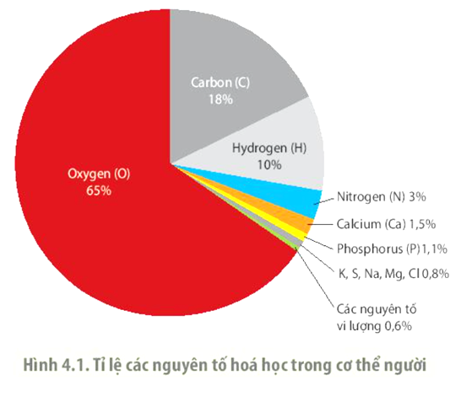
Câu 11. Dựa vào dữ kiện biểu đồ, theo lý thuyết hãy cho biết một người trưởng thành có khối lượng cơ thể là 60kg thì có khoảng bao nhiêu g nitrogen (Nitrogen chiếm khoảng 3% khối lượng cơ thể)?
A.180. B. 1800. C. 18. D. 18000.

Slide 33

2
10
0
1
3
4
5
6
8
9
7
4. Tại sao nhiệt độ không khí lại tăng lên một chút khi “trời bắt đầu mưa”?
A. Các lk hiđrô được phá vỡ nên giải phóng nhiệt vào không khí
B. Nước kết hợp với các phân tử khác có trong không khí làm giải phóng nhiệt
C. Sự thay đổi về mật độ của các phân tử nước khi chúng ngưng kết
D. Các liên kết hiđrô được hình thành đã giải phóng nhiệt vào không khí
đáp án: D
đáp án

